Slide 1
Versie 1.4

Slide 2
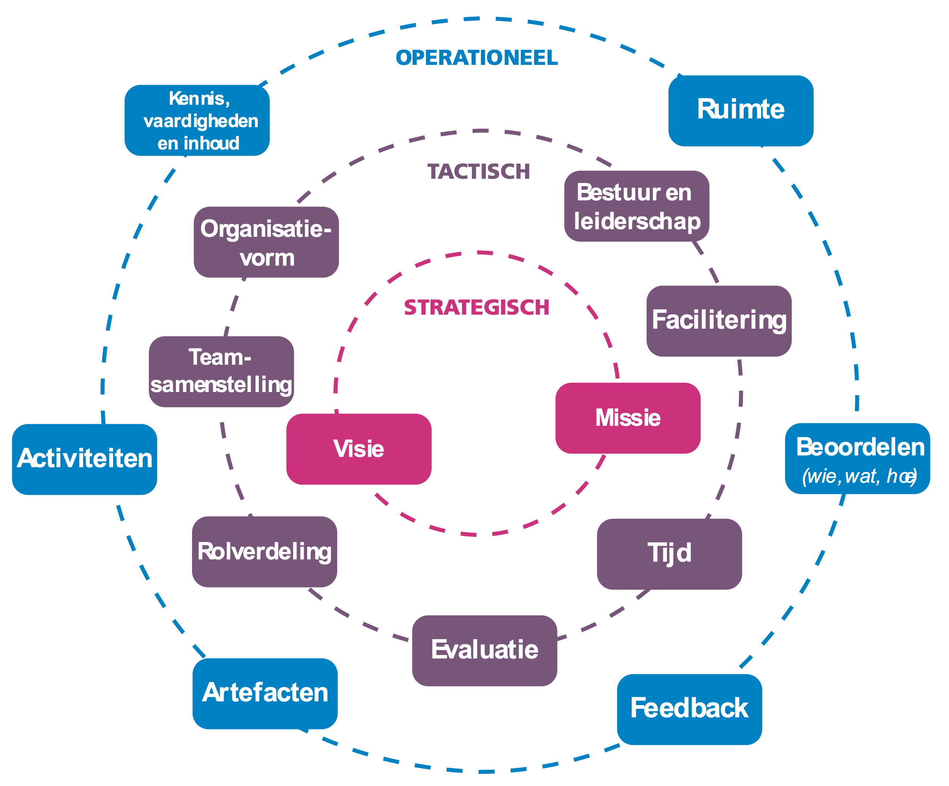
Gewenste situatie
Huidige situatie
Spinnenweb als leidraad voor de verticale as van het raamwerk

